Slide 1
KHAI PHÁ WEB Đề tài: Phân tích cảm xúc bình luận tiếng Việt
Giảng viên hướng dẫn: TS. NGUYỄN KIÊM HIẾU
Nhóm sinh viên thực hiện: Trần Lương Nguyên
Nguyễn Văn Công Linh
Lê Trịnh Thành
Phạm Vũ Tiến

Slide 2
Nội dung
Giới thiệu bài toán
Quá trình thực hiện
Kết quả thực nghiệm
Tổng kết

Slide 3
Nội dung
Giới thiệu bài toán
Quá trình thực hiện
Kết quả thực nghiệm
Tổng kết

Slide 4
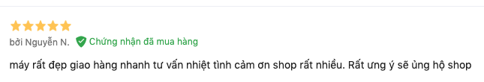
1. Giới thiệu bài toán
Bài toán phân tích quan điểm:
Input:
Tập dữ liệu gồm các bình luận đánh giá về hoạt động mua bán điện thoại trên các trang thương mại điện tử.
Output:
Mô hình dự đoán quan điểm bình luận.
“Máy đẹp, pin trâu, phục vụ rất nhiệt tình” => Tích cực
“Pin nhanh hết, loa nhỏ, màu không được đẹp” => Tiêu cực
Nguồn: https://www.lazada.vn

Slide 5
Nội dung
Giới thiệu bài toán
Quá trình thực hiện
Kết quả thực nghiệm
Tổng kết

Slide 6
2. Quá trình thực hiện
2.1. Thu thập và phân tích dữ liệu
2.2. Tiền xử lý dữ liệu
2.3. Vector hoá dữ liệu
2.4. Xây dựng và huấn luyện mô hình

Slide 7
2. Quá trình thực hiện
2.1. Thu thập và phân tích dữ liệu:
Bước 1: Thập các bình luận về hoạt động mua bán điện thoại từ các trang thương mại điện tử: Lazada, Shopee, Thegioididong,...
Các công nghệ sử dụng để crawl dữ liệu:
- Spider: Framework thu thập dữ liệu.
- Splash: cung cấp công cụ để hiển thị nội dung JavaScript.
Bước 2: Gán nhãn dữ liệu:
Thu thập dữ liệu
Bình luận tích cực
Nhãn 1
Gán nhãn dữ liệu
Bình luận tiêu cực
Nhãn -1
File .csv

Slide 8
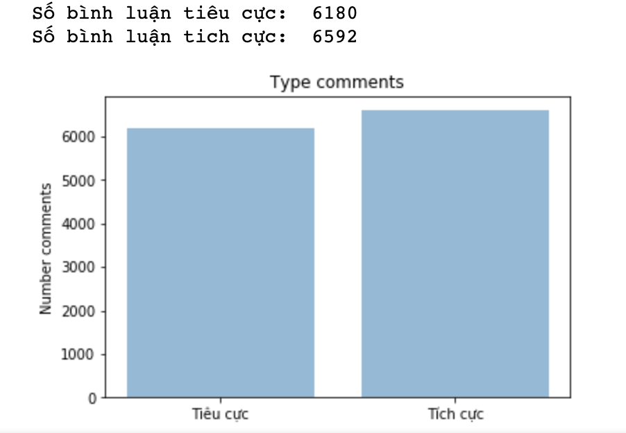
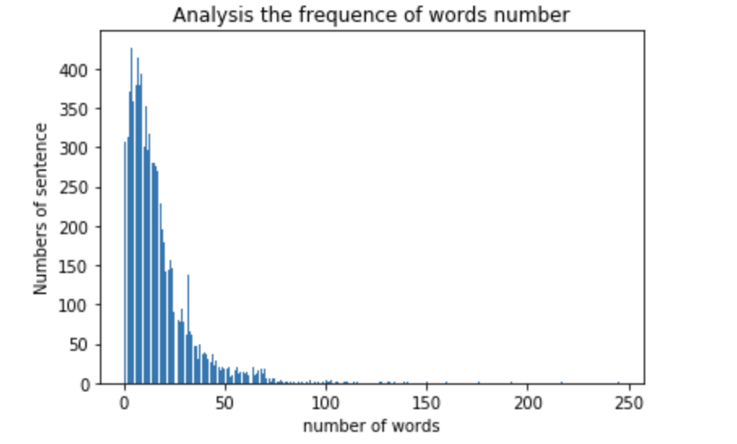
2. Quá trình thực hiện
2.1. Thu thập và phân tích dữ liệu:
Phân tích số lượng nhãn
Phân tích độ dài bình luận

Slide 9
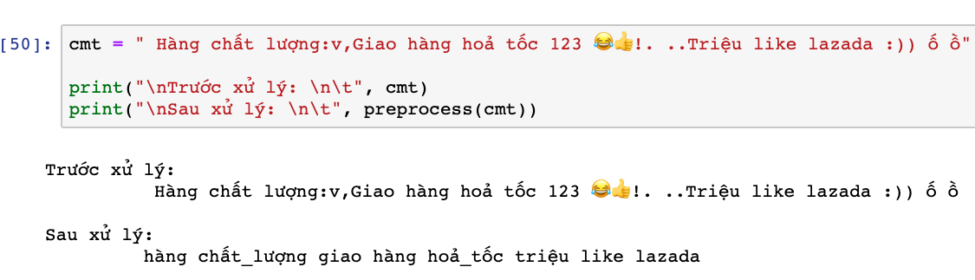
2. Quá trình thực hiện
2.2. Tiền xử lý dữ liệu:
– Chuẩn hoá về chữ thường. Loại bỏ số, dấu câu, các từ có 1 ký tự và các ký tự đặc biệt:
Sử dụng hàm: gensim.utils.simple_preprocess()
– Tách từ:
Sử dụng các công cụ tách từ: ViTokenizer

Slide 10
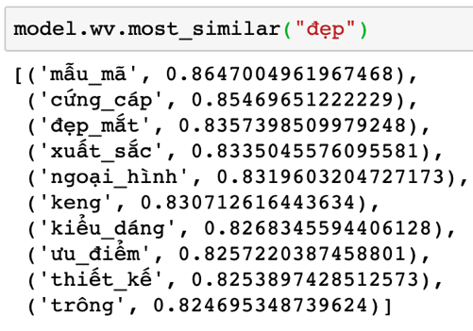
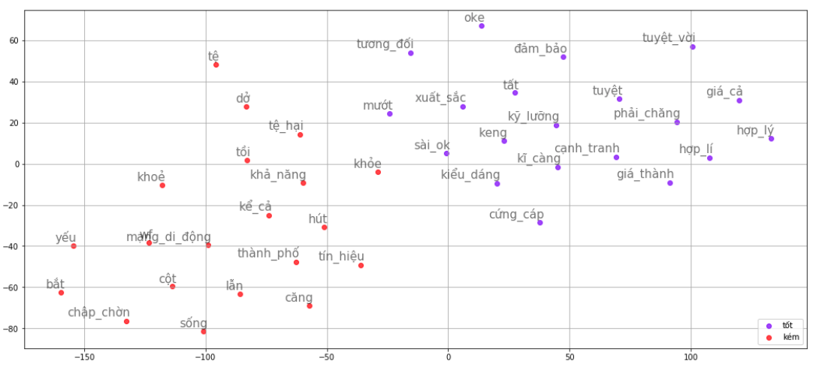
2. Quá trình thực hiện
2.3. Vector hoá dữ liệu
– Tạo mô hình word2vec biến đổi bộ từ vựng (từ chính các bình luận) thành không gian vector.

Slide 11
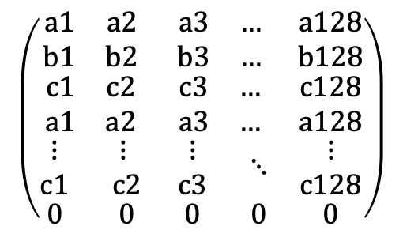
2. Quá trình thực hiện
2.3. Vector hoá dữ liệu
Vector hoá bình luận:
A B C
A
word2vec
[a1 a2 a3 ... a128]
B
[b1 b2 b3 ... b128]
C
[c1 c2 c3 ... c128]
$$\left(\begin{matrix}\begin{matrix}a1 & a2 \\ b1 & b2\end{matrix} & \begin{matrix}a3 & … \\ b3 & …\end{matrix} & \begin{matrix}a128 \\ b128\end{matrix} \\ \begin{matrix}c1 & c2 \\ a1 & a2\end{matrix} & \begin{matrix}c3 & … \\ a3 & …\end{matrix} & \begin{matrix}c128 \\ a128\end{matrix} \\ \begin{matrix}\begin{matrix}⋮ \\ c1\end{matrix} & \begin{matrix} ⋮ \\ c2\end{matrix} \\ 0 & 0\end{matrix} & \begin{matrix}\begin{matrix} ⋮ \\ c3\end{matrix} & ⋱ \\ 0 & 0\end{matrix} & \begin{matrix}\begin{matrix}⋮ \\ c128\end{matrix} \\ 0\end{matrix}\end{matrix}\right)$$
A B C

Slide 12
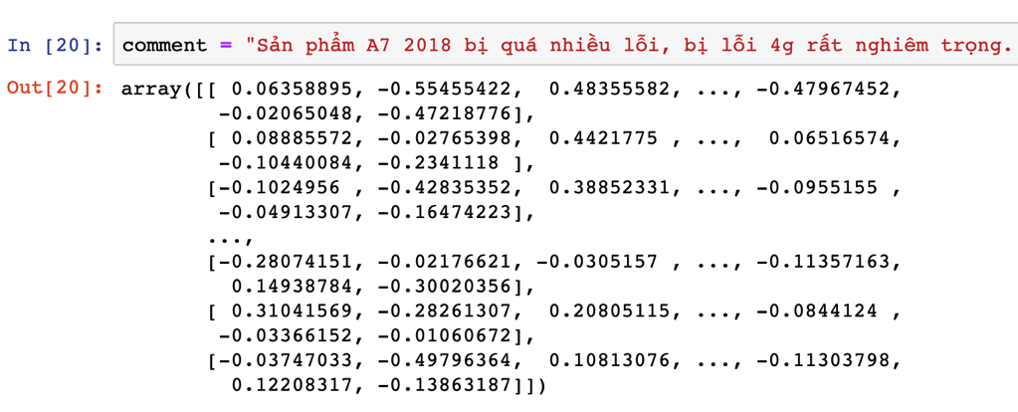
2. Quá trình thực hiện
2.3. Vector hoá dữ liệu

Slide 13
2. Quá trình thực hiện
2.4. Xây dựng và huấn luyện mô hình
Mô hình Convolutional Neural Network (CNN): là một mạng neural tích chập.
CNN gồm các tầng quan trọng:
+ Convolutional layer
+ Pooling layer
+ Fully connected layer

Slide 14
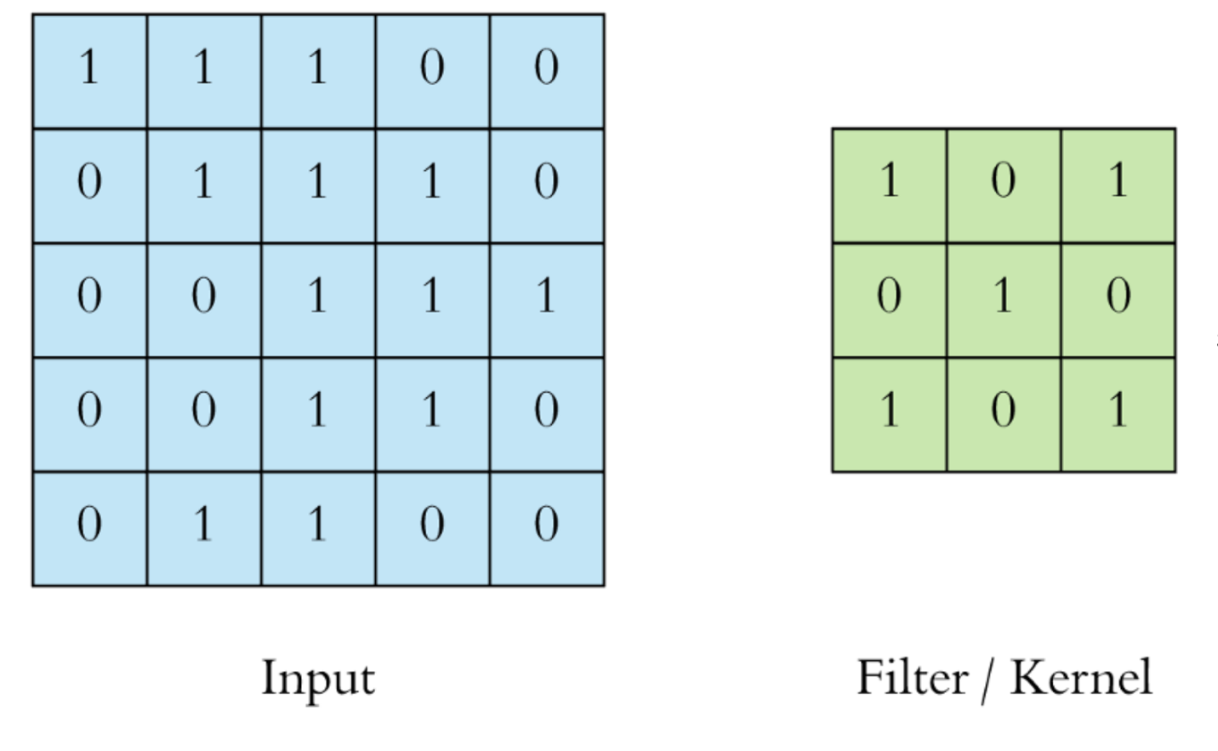
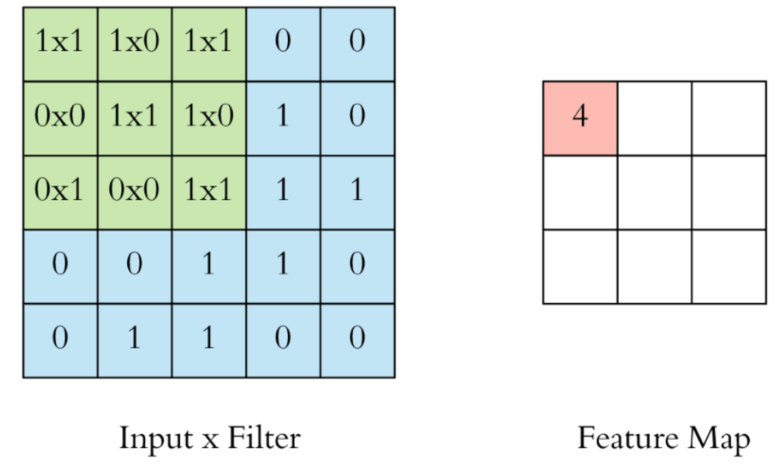
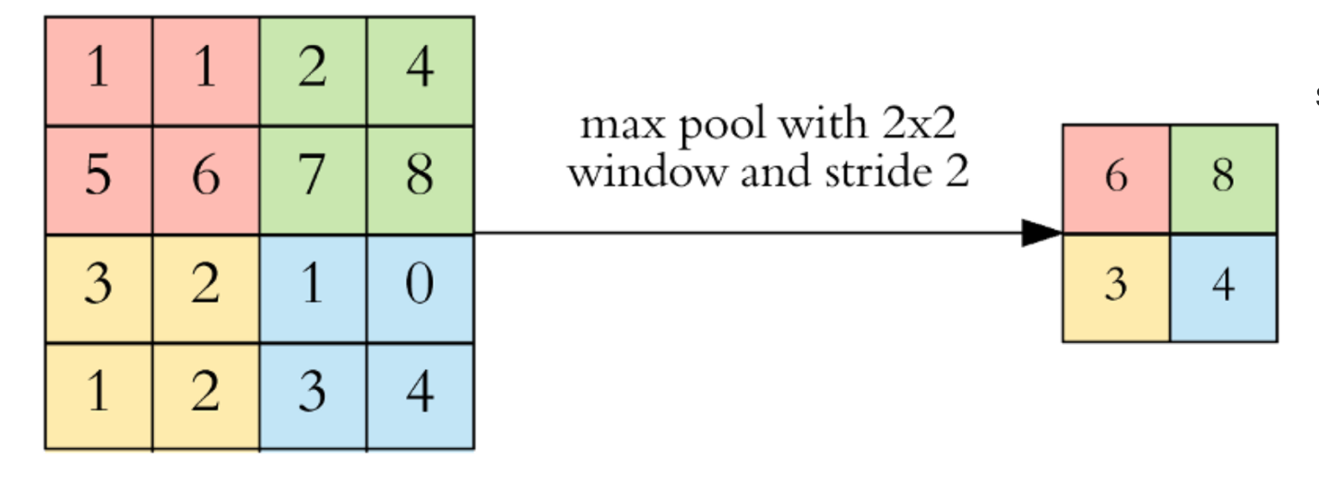
2. Quá trình thực hiện
Convolutional layer: Là một hidden layer, gồm một tập các feature maps là các bản scan từ input đầu vào ban đầu.
Pooling layer: mục đích làm giảm hyperparameter cần tính toán, giúp mô hình chạy nhanh hơn, tránh overfitting.
Nguồn: https://viblo.asia/p/ung-dung-convolutional-neural-network-trong-bai-toan-phan-loai-anh-4dbZNg8ylYM

Slide 15
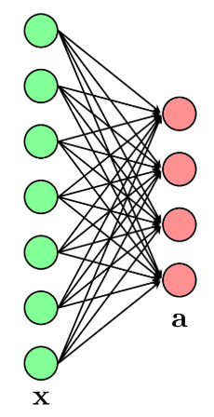
2. Quá trình thực hiện
Fully connected layer:
Nguồn: https://machinelearningcoban.com

Slide 16
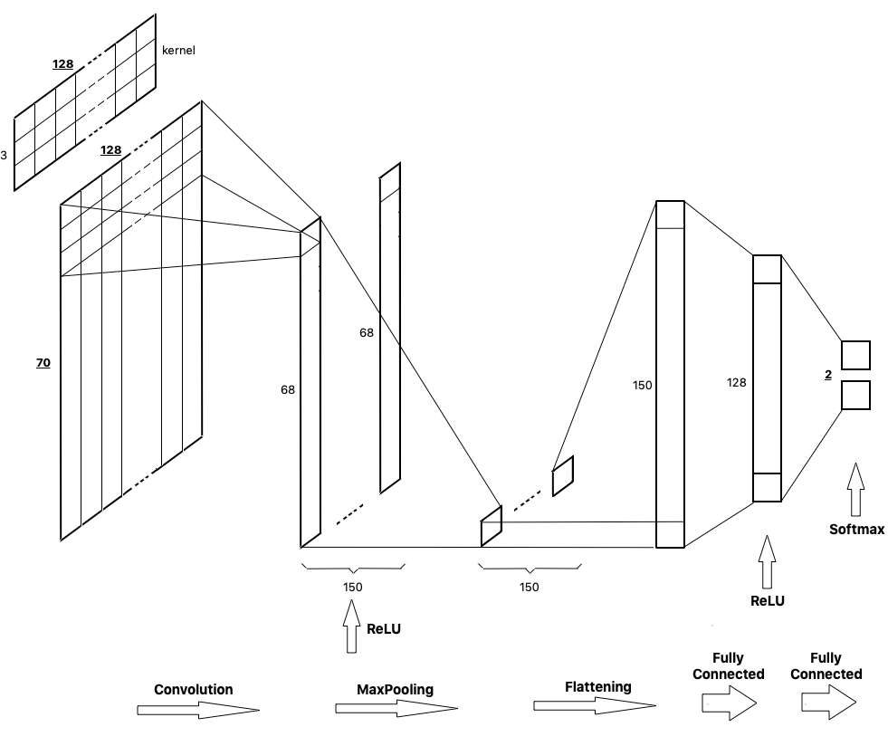
2. Quá trình thực hiện
Thiết kế chi tiết CNN:

Slide 17
Nội dung
Giới thiệu bài toán
Quá trình thực hiện
Kết quả thực nghiệm
Tổng kết

Slide 18
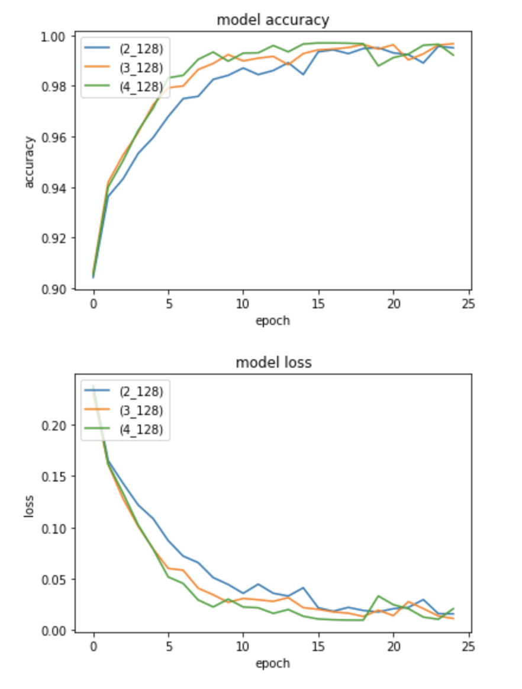
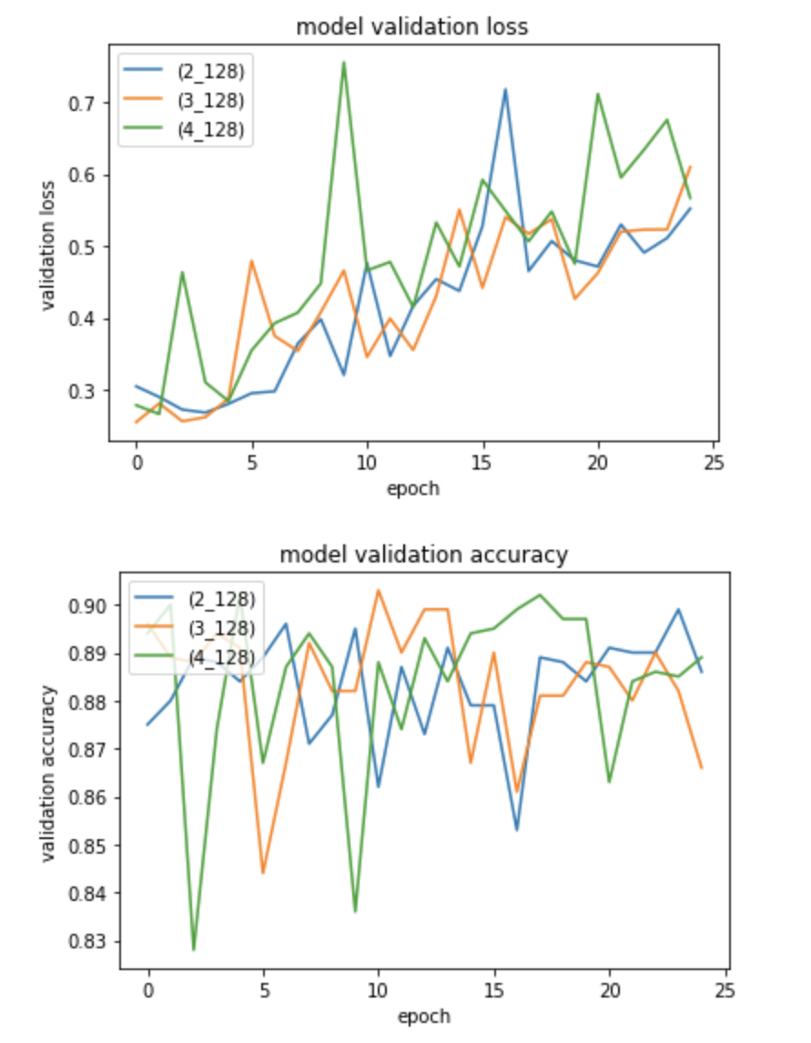
3. Kết quả thực nghiệm
– So sánh các độ đo Accuracy, Validation_loss, Validation_accuracy khi thay đổi kích thước Kernel.

Slide 19
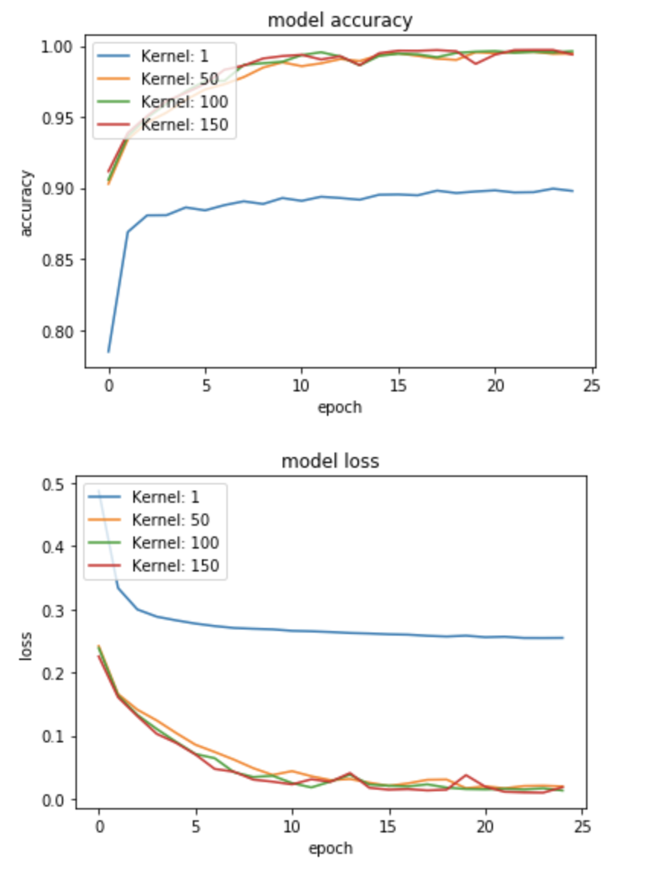
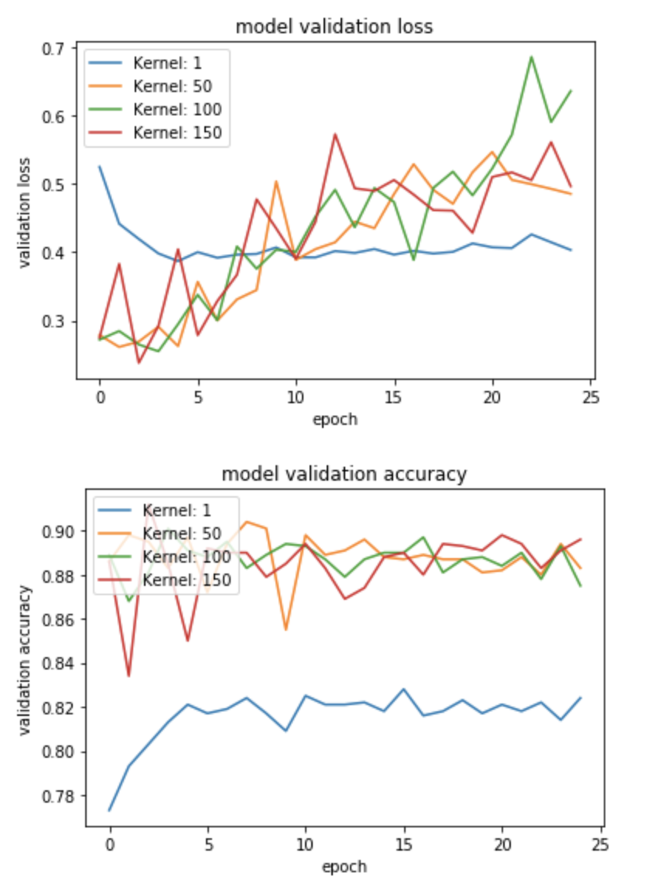
3. Kết quả thực nghiệm
– So sánh các độ đo Accuracy, Validation_loss, Validation_accuracy khi thay đổi số lượng Kernel.

Slide 20
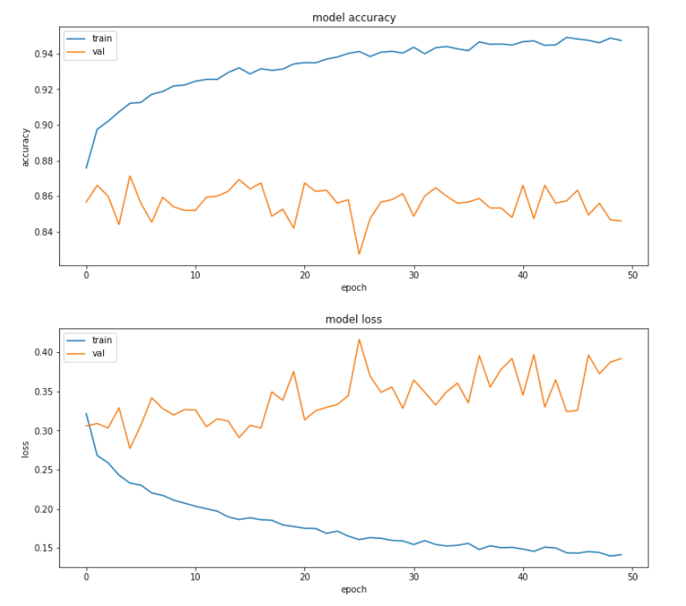
3. Kết quả thực nghiệm
– Theo dõi thay đổi của accuracy và loss của tập train và test khi số epoch tăng dần.

Slide 21
3. Kết quả thực nghiệm
– Kết quả test
+ CNN với bộ tham số tốt nhất:
Số kernel: 150
Kích thước kernel: (3, 128)
Số epoch: 5
+ SVM
Model | F1 micro | F1 macro
CNN | 0.911 | 0.852
SVM | 0.9053 | 0.9051

Slide 22
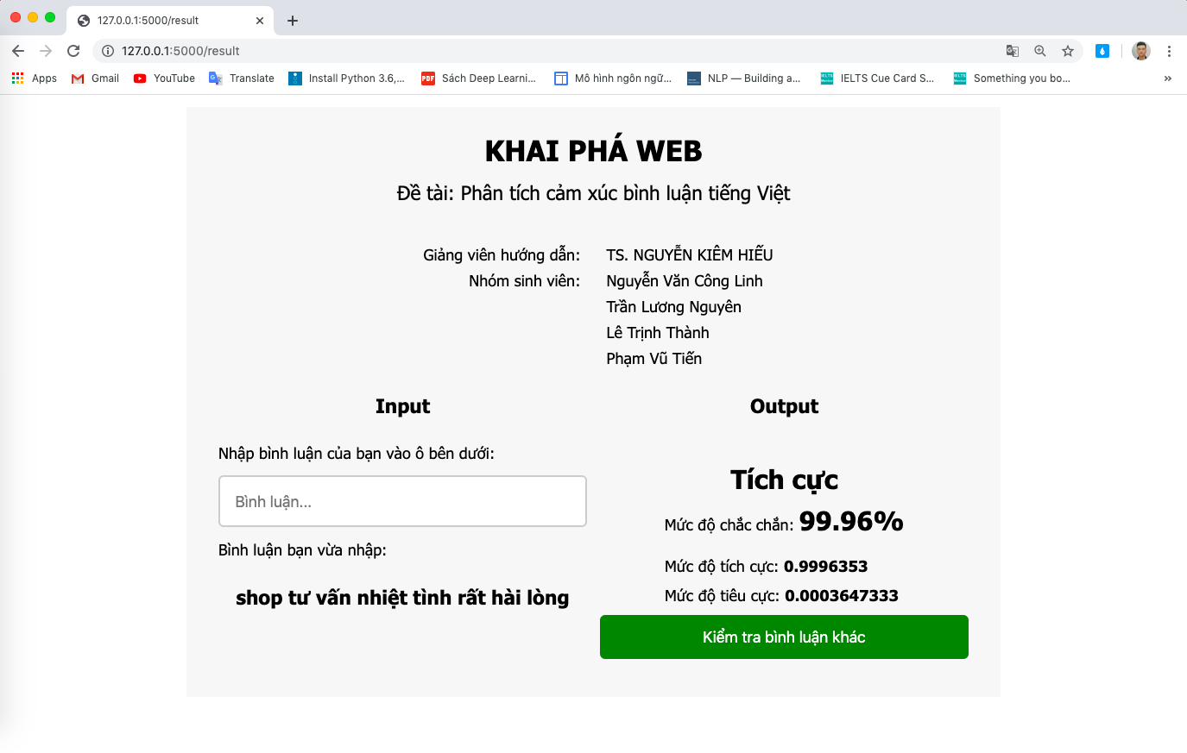
3. Kết quả thực nghiệm

Slide 23
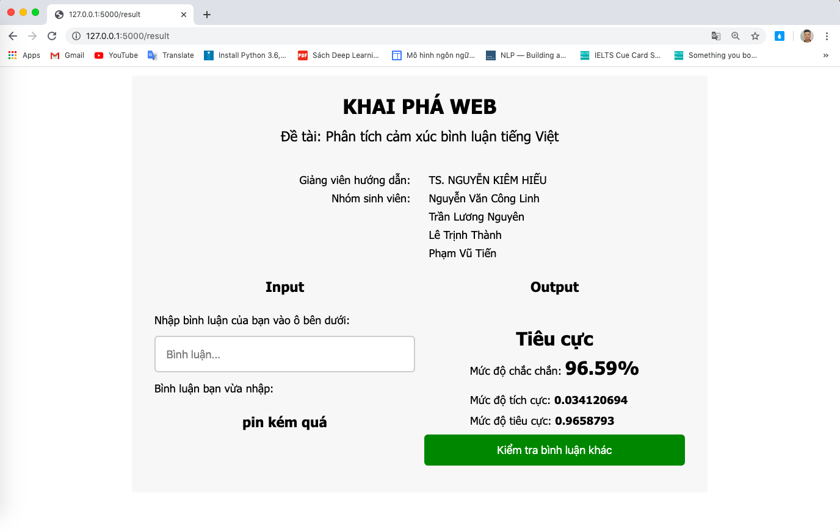
3. Kết quả thực nghiệm

Slide 24
Nội dung
Giới thiệu bài toán
Quá trình thực hiện
Kết quả thực nghiệm
Tổng kết

Slide 25
4. Tổng kết
Bài toán phân tích quan điểm nói riêng cũng như các bài toán Xử lý ngôn ngữ tự nhiên nói chung, có rất nhiều mô hình deep learning, các thuật toán machine learning có thể áp dụng và thu được kết quả khá tốt.
Mô hình Convolutional Neural Network được ứng dụng rất phổ biển trong xử lý hình ảnh và khi áp dụng vào bài toán phân tích quan điểm cũng đem lại kết quả khá tốt.

Slide 26
Tài liệu tham khảo
1. Convolution Neural Network - https://nttuan8.com/
2. Phân tích phản hồi khách hàng - https://viblo.asia/p/phan-tich-phan-hoi-khach-hang-hieu-qua-voi-machine-learningvietnamese-sentiment-analysis-Eb85opXOK2G
3. Convolution Neural Network - http://cs231n.github.io/convolutional-networks/
4. Word2vec - https://viblo.asia/p/so-luoc-word2vec-6J3ZgBoAKmB

Slide 27
Cảm ơn mọi người đã lắng nghe!

